Slide 1
人类学概论
主讲人：刘华芹
huaqinliu@nankai.edu.cn
南开大学周恩来政府管理学院社会学系

Slide 2
课程目标
掌握人类学的视角、方法、理论和主要研究领域
更好地理解他者、自我及世界
反思人类文化的多样性与适应性
对自身文化提出问题和批评
做一个博学多闻、富有责任感的世界公民
应用人类学的知识解决现实问题
2023/2/16
2

Slide 3
课程主要内容安排
什么是人类学
人类学的文化概念与研究视角
人类学理论发展
人类学的研究方法
文化差异
经济生活
婚姻、家庭与亲属制度
社会分层
政治生活
宗教与魔法
……
人类学的应用
2023/2/16
3

Slide 4
教材及课程要求
教材
马克思主义理论研究和建设工程重点教材《人类学概论》，高等教育出版社，2019年。
约翰-奥莫亨德罗，《像人类学家一样思考》，北京大学出版社，2017.5。
康拉德-菲利普-科塔克，《人类学：人类多样性的探索》，中国人民大学出版社，2012.1。
课程要求
课堂参与（20％）
平时作业（20％）
期末考试（60％，开卷）
2023/2/16
4

Slide 5
课外参阅书目
杰里∙穆尔《人类学家的文化见解》
大卫∙费特曼《民族志：步步深入》
林耀华：《金翼》（福建古田岭尾村）
马凌诺夫斯基：《西太平洋的航海者》
费孝通：《江村经济》(江苏吴县开弦弓村）
E∙埃文思-普里查德：《努尔人》
艾略特∙列堡：《泰利的街角》
詹姆斯乔治∙弗雷泽：《金枝》
蓝佩嘉：《跨国灰姑娘：当东南亚帮佣遇上台湾新富家庭》
刘绍华：《我的凉山兄弟：毒品、艾滋与流动青年》
2023/2/16
5

Slide 6
薄荷实验书系（华东师范大学出版社）
米切尔∙ 邓奈尔：《人行道王国》
罗宾∙ 内葛：《捡垃圾的人类学家：纽约清洁工纪实》
彼得∙ 比尔曼：《寻找门卫：一个隐蔽的社交世界》
瑞秋∙ 谢尔曼：《不安之街：财富的焦虑》
何柔宛：《清算：华尔街的日常生活》
阿什丽∙米尔斯：《美丽的标价：模特行业的规则》
伊莎贝拉∙ 瓦格纳：《音乐神童加工厂》
西莫斯∙ 可汗：《特权：圣保罗中学精英教育的幕后》
陈志明编：《全球的唐人街：镀金的贫民窟、民族城邦和文化流散地》
麦高登：《香港重庆大厦：世界中心的边缘地带》
罗安清：《末日松茸：资本主义废墟上的生活可能》
2023/2/16
6

Slide 7
推荐学术期刊
《民族研究》（中国社会科学院民族研究所）
《中央民族大学学报》（中央民族大学）
《广西民族大学学报》（广西民族大学）
《西南民族大学学报》（西南民族大学）
《云南民族大学学报》（云南民族大学）
《中南民族大学学报》（中南民族大学）
《西北民族研究》（西北民族大学）
2023/2/16
7

Slide 8
1.什么是人类学
人类学的定义
人类学的形成与发展
人类学的学科分支
人类学与相关学科的关系

Slide 9
人类学(anthropology)的定义
人类学是一门研究人的学科。这一界定源自于希腊文的anthropos和logos, anthropos意为“man, human”，logos意为“study”，即研究人的学科（the study of human beings），或关于人的研究或关于人类的学问。
1501年德国哲学家Magnus Hundt：研究人体解剖结构和生理的学问。
1876年法国人类学家Paul Topinard：人类学是博物学的一分科，为研究人及人种的学问。
英国B.Malinowski：研究人类及其在各种发展程度中的文化的科学，包括人类的躯体、种族的差异、文明、社会构造以及对于环境的心灵反应等问题的研究。
《美国百科全书》：从生物学的观点和文化的观点来研究人类。涉及到把人类当作一个动物那部分的是体质人类学，涉及到生活在社会里的人类所创造出来的生活方式那部分称为文化人类学。
2023/2/16
9

Slide 10
人类学的特点
视角
整体观(holism)
文化相对论（cultural relativism)
方法
民族志(ethnography)/田野调查(field research)
比较法(comparative research)
2023/2/16
10

Slide 11
人类学的形成与发展
18世纪中叶法国启蒙运动
自然科学界的蓬勃发展
殖民统治的需要
早期殖民者、航海家、商人、探险家以及传教士等撰写的民族志资料
古典进化论的思想
2023/2/16
11

Slide 12
在美国，弗蒙特大学于1885年开设了人类学基础课程。
1896年，E.Tylor在牛津大学开始系统地讲授人类学课程。
20世纪初，哈佛大学设立人类学博士学位。
南开大学人类学系（1923-1924，李济），设“人类学”“进化史”两门课。《南开大学校史资料选(1919-1949)》
2023/2/16
12

Slide 13
人类学的学科分支/研究领域
普通人类学（General Anthropology）
体质人类学（Physical Anthropology）
文化人类学
民族学/文化人类学
考古人类学
语言人类学
应用人类学
发展人类学
医学人类学
教育人类学
工商人类学
……
2023/2/16
13

Slide 14
体质人类学/生物人类学
2023/2/16
14
体质人类学是研究人类进化和人类体质多样性的学科。
人类古生物学或古人类学：人类的起源、后来的进化
人类差异研究：探讨人类群体在生物学和生理特征方面的差异及其原因。人类体质的多样性是由基因和环境因素引起的。相关的环境因素主要有气候的炎热、寒冷、湿度、阳光以及地理纬度和地方疾病等，社会文化环境也是重要影响因素。

Slide 15
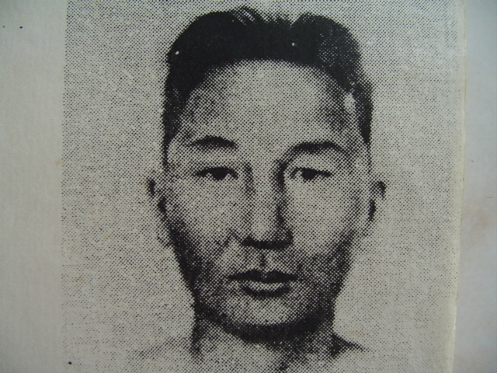
蒙古人种
2023/2/16
15

Slide 16
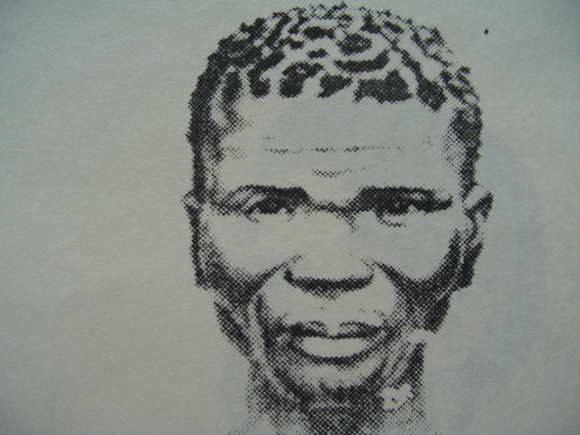
尼格罗人种
2023/2/16
16

Slide 17
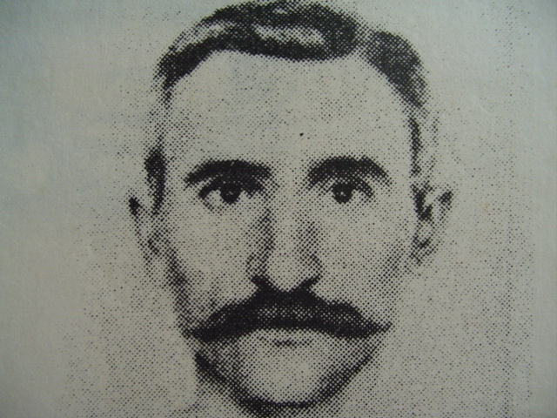
高加索人种
2023/2/16
17

Slide 18
考古人类学
考古人类学是一门通过残留实物来重构、描述和阐释人类行为和文化模式的学科。
尽管考古人类学家以研究史前史闻名，但他们也研究文明史甚至现存的文化（如garbology)。
2023/2/16
18

Slide 19
语言人类学
语言人类学关注语言的起源、形成与变化过程，强调语言在人类发展进程中所承担的角色和语言与文化之间的相互关系。
历史语言学：关注语言的起源、数千年语言的多样性、语言如何随时间发生变化，它们之间如何产生关联。
描写语言学或结构语言学：关注当代语言的差异性，尤其是它们语法结构的差异。
社会语言学：研究社会情境中如何使用语言。
语言学家的兴趣主要在于语言的结构和规则。
2023/2/16
19

Slide 20
文化人类学
文化人类学家研究社会和文化，描述、分析和阐释社会和文化的相同性与差异性。
民族志学者：田野调查/民族志研究
民族史学家：研究特定人群的生活方式如何随着时间发生变化，主要研究文字档案。
跨文化研究者：揭示文化特质的一般模式及其变化。
文化人类学家传统上往往研究相对贫困和没有权力的群体。当代研究则关注全球背景下地方文化的变迁。
2023/2/16
20

Slide 21
应用人类学
应用或实践人类学明确致力于使人类学的知识变得有用，在实践目标上更加明确。
生物人类学家：在法庭上提供法医证据、公共卫生部门工作、设计符合人类生理结构的装备
考古学人类学家：博物馆手工艺品的保存和展览、保护文化遗址的工作
语言人类学家：双语教育培训、研究改善沟通方式
民族学/文化人类学家可以参与广阔的应用性项目（社区发展、都市规划、健康护理、人事与组织管理、计划评估等）
2023/2/16
21

Slide 22
专业化
地理上的区域研究
历史上的不同时期研究
具体的主题研究
理论取向
2023/2/16
22

Slide 23
人类学与相关学科的关系
人类学与其它人文学科的主要区别之一就在于它的整体性，即集人类体质、社会、文化、语言、历史和现代为一体的视角，而这一视角也不可避免地将人类学与其它人文学科紧密地联系起来。
2023/2/16
23

Slide 24
文化人类学与社会学
差异性：历史上研究的社会类型不同
研究方法不同
趋同性：研究领域和主题（如族群、阶层、性别等）
研究方法的相互借鉴
2023/2/16
24

Slide 25
人类学与经济学、政治学
经济学和政治学主要研究人类行为的某些特殊领域，和社会学一样，主要关注当代社会。
人类学研究证明，在乡民社会是法则而不是利益动机推动着经济的发展，如农民的道义经济学。
人类学通过对无政府社会的研究，拓展了我们对政治体系的理解。
2023/2/16
25

Slide 26
人类学与人文学科
人文学科研究绘画、文学、音乐、舞蹈和创造性表述的其它形式。传统上，这些学科关注高雅的“艺术”（fine arts）以及“文化”人必备的知识。人类学家一直在延伸有教养的、得体的、有品味的精英意义上的文化定义。
2023/2/16
26

Slide 27
人类学与心理学
大多数心理学家是在他们自己的社会里从事研究的，而对人类心理的描述仅仅基于对一个社会或一种类型的社会所进行的观察是不够的，人类学为其提供了跨文化的数据和资料。
Margaret Mead: 人格与育儿方式
B.Malinowski：父子关系（性妒忌or权威结构）
2023/2/16
27

Slide 28
人类学与历史学
历史学家一般只能研究人类有文字以来的历史，而研究人类史前史，即重构人类没有创造文字以前的历史，则需要考古人类学家的配合才能完成。
相互借鉴：历史人类学
2023/2/16
28

Slide 29
人类学的现实意义
有助于认识任何地方的人类，帮助我们避免产生误解，变得更加宽容
更好地认识人类自身，关于我们过去的知识会让我们产生谦卑感和成就感
有助于应对全球性和地方性层面上的各种现实问题
2023/2/16
29

